Slide 1
Väg-eller järnvägstransport?
Du har fem 13,6 m trailers.
ECC 310, ECC 312, ECC 315, ECC 320, ECC 325
De lastar i Malmö och lossa på nedan orter.
Jämför vägtransport med intermodal tågtransport
ECC 310 Gränna
ECC 312 Linköping
ECC 315 Västerås
ECC 320 Älmhult
ECC 325 Långsele

Slide 2
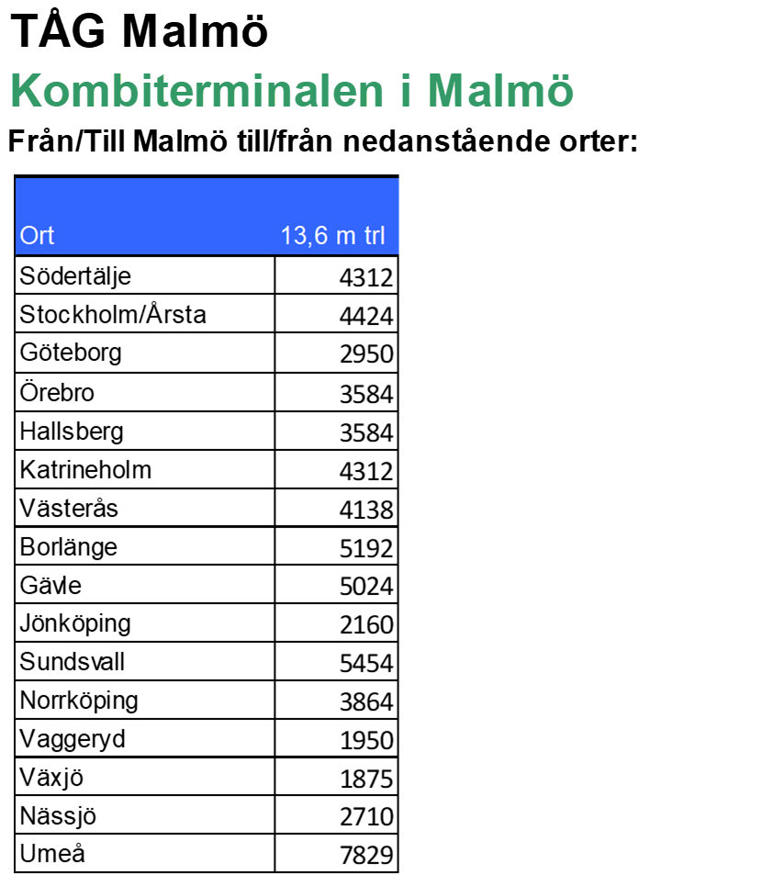
Väg-eller järnvägstransport?
ECC 310 Malmö - Gränna
Väg 33 mil x 98 = 3234:- + 20% = 647:- totalt 3881:-
Forsling 750:- + Tåg via Jönköping 2160:- + Forsling 750:- totalt 3660:-
ECC 312 Malmö - Linköping
Väg 43 mil x 98 = 4214:- + 20% = 843:- totalt 5057:-
Forsling 750:- + Tåg via Jönköping 2160:- + Forsling 2400:- totalt 5310:-
ECC 315 Malmö - Västerås
Väg 60 mil x 98 = 5880:- + 20% = 1176:- totalt 7056:-
Forsling 750:- + Tåg via Västerås 4138:- + Forsling 750:- totalt 5638:-
ECC 320 Malmö - Älmhult
Väg 15 mil x 98 = 1470:- + 20% = 294:- totalt 1764:-
Forsling 750:- + Tåg via Växjö 1875:- + Forsling 1250:- totalt 3875:-
ECC 325 Malmö - Långsele
Väg 109 mil x 98 = 10682:- + 20% = 2137:- totalt 12819:-
Forsling 750:- + Tåg via Sundsvall 5454:- + Forsling 2400:- totalt 8604:-

